Slide 1
Đề thi giai đoạn 01 Đề 02
Xây dựng module Xuất kho – phân hệ Kho – ứng dụng web Mshopkeeper
Yêu cầu chung:
- Tuân thủ UI Convention
- Tuân thủ Coding Convention
- Code tối ưu
- Ứng dụng hoàn thiện, ổn định, mượt mà.
- Giao diện đẹp, dễ sử dụng.
- Tuân thủ các Rule được mô tả chi tiết trong đề bài (xem các slide phía sau).

Slide 2
Yêu cầu về mặt tính năng
Hiển thị danh sách toàn bộ phiếu Xuất Kho có trong hệ thống
Ngoài màn hình danh sách, ứng với phiếu Xuất Kho đang chọn là thông tin chi tiết phiếu thu tại table chi tiết phiếu Xuất Kho.
Có các chức năng:
Thêm/sửa phiếu Xuất Kho: mở form dialog cho phép nhập chi tiết phiếu thu
Nhân bản phiếu Xuất Kho:
Sao chép toàn bộ thông tin của chứng từ đem nhân bản
Riêng số chứng từ thì tự động tăng
Ngày chứng từ: ngày nhân bản
Giờ chứng từ: Giờ nhân bản
Xóa phiếu Xuất Kho: Cho phép thực hiện xóa phiếu Xuất Kho
Xem phiếu Xuất Kho: Cho phép xem chi tiết thông tin phiếu Xuất Kho trên Dialog.

Slide 3
Yêu cầu về mặt giao diện
Bắt buộc:
Giao diện hoàn toàn bằng Tiếng Việt.
Sử dụng control nhập liệu hợp lý sao cho dễ nhập liệu nhất
Có thể nhập liệu hoàn toàn bằng bàn phím, không cần dùng chuột
Các thông tin nhập liệu phải được kiểm tra đầy đủ khi lưu, các control thiết kế ngay ngắn: đúng TabOrder, cho phép resize kích thước form...
Giao diện thêm/sửa cần đầy đủ để hiển thị được các thông tin như trên form danh sách. Đảm bảo nhập liệu thuận tiện, nhanh chóng, dễ dàng, có kiểm tra dữ liệu bắt buộc nhập, tab order giữa các thông tin
2. Bổ sung:
Vẽ và xây dựng bổ sung thêm Form chọn hàng hóa, chọn đối tượng như mô tả trong slide Form chọn hàng hóa.

Slide 4
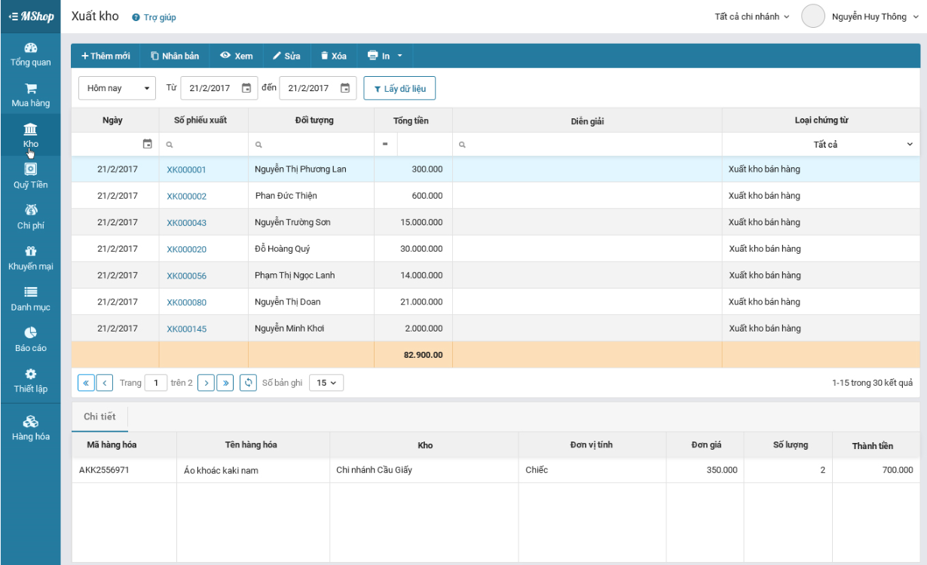
Danh sách xuất kho
Kỳ lấy dữ liệu:
Các giá trị trong combobox theo thứ tự:
Hôm nay,
Hôm qua,
Tuần này,
Tuần trước,
Tháng này,
Tháng trước,
Quý này,
Quý trước,
6 tháng trước,
Năm nay,
Năm trước,
Khác.
Mặc định: Tuần này.
Khi chọn một giá trị, hiển thị thời gian tương ứng ở trường ngày tháng
Cho phép xuất định dạng ngày tháng
2. Sắp xếp:
Sắp xếp theo ngày chứng từ, ngày gần hiện tại ở trên
Cùng ngày thì sắp xếp theo số chứng từ, từ lớn đến nhỏ
Thêm mới 1 phiếu thì hiển thị ở dòng trên cùng, lấy dữ liệu hoặc nạp lại danh sách thì sắp xếp lại
Filter: theo YCTD chung, cột Loại chứng từ filter combo:
Tất cả
Phiếu xuất kho bán hàng
Phiếu trả lại hàng mua - Tiền mặt
Phiếu trả lại hàng mua - Tiền gửi
Phiếu trả lại hàng mua - Giảm trừ công nợ
Phiếu xuất kho kiểm kê
Phiếu xuất kho điều chuyển sang cửa hàng khác
Phiếu xuất kho khác
Notes:
<number>

Slide 5
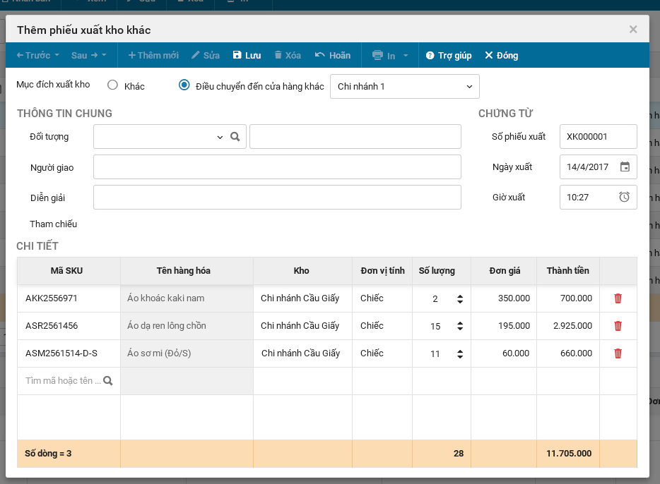
Thêm mới phiếu Xuất kho điều chuyển
Chỉ hiển thị tích chọn Điều chuyển đến cửa hàng khi là chuỗi cửa hàng có từ 2 cửa hàng hoạt động trở lên
Tích chọn Điều chuyển đến cửa hàng khác thì mới enable combo chọn chi nhánh cửa hàng
Mặc định tích chọn: Khác
Điều chuyển đến cửa hàng:
Chọn các giá trị trong combo
Combo load danh sách cửa hàng không ngừng hoạt động
Thứ tự hiển thị như ở danh sách cửa hàng
Thông tin chung
Đối tượng:
- Sau khi NSD nhập thì thực hiện tìm kiếm đối tượng có chứa giá trị tìm kiếm trong tất cả danh mục: Nhân viên, Khách hàng, Nhà cung cấp. Kết quả tìm kiếm hiển thị dạng combogird gồm 3 cột: Mã, Tên, Loại. Kết quả được sắp xếp theo tên. Nếu tên trùng nhau thì sắp xếp theo loại theo trình tự: Nhân viên → Nhà cung cấp → Khách hàng. Nếu trong cùng 1 loại mà trùng tên nhau thì sắp xếp theo mã.
Nếu NSD ấn chọn vào biểu tượng tìm kiếm (kính lúp) thì xử (Phần làm thêm)
NSD ấn chọn vào mũi tên  thì xổ toàn bộ danh mục (Nhân viên, Nhà cung cấp, Khách hàng) theo dạng combogird giống tìm kiếm. Trình tự sắp xếp theo loại → Tên → Mã.
Notes:
<number>

Slide 6
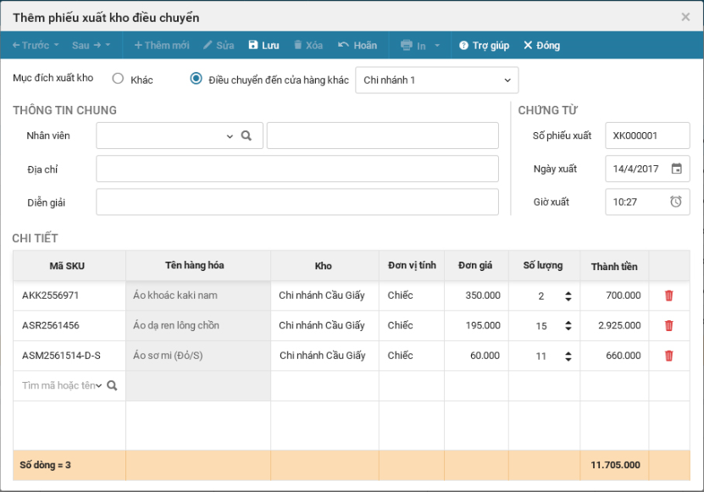
Thêm mới phiếu Xuất kho điều chuyển
Phần chi tiết:
Mã hàng hóa:
Load và sắp xếp hàng hóa không ngừng kinh doanh trong danh mục hàng hóa:
combo hiển thị mã và tên hàng hóa
Mở form chọn hàng hóa
Tên hàng hóa, Đơn vị tính: load theo mã hàng hóa
Kho:
Mặc định giá trị đầu tiên trong danh sách
Chọn giá trị trong combo
Combo kho load lên danh sách kho theo thứ tự trên danh mục
Thêm mới thì mặc định kho đầu tiên trong danh sách
Cho phép chọn lại kho khác
Đơn giá: Mặc định là giá mua trong danh mục hàng hóa
Số lượng: Cho xuất số, click mũi tên lên xuống để tăng, giảm 1 đơn vị
Thành tiền: Định dạng số
Công thức: Thành tiền = Số lượng x Đơn giá
Công thức: Thành tiền = Số lượng x Đơn giá
Trường hợp nhập Thành tiền thì chương trình tự động tính lại đơn giá
Thêm dòng chi tiết: focus vào ô cuối dòng chi tiết và nhấn tab hoặc enter để thêm dòng
Notes:
<number>

Slide 7
Xuất kho khác:
Cửa hàng đơn: Click thêm mới để mở form Xuất kho khác (ẩn dòng mục đích)
Chuỗi cửa hàng: chọn Mục đích: Xuất kho khác
Nội dung giống với form phiếu xuất kho điều chuyển, ngoại trừ: Title form: Xuất kho khác Diễn giải: để trống, cho xuất freetext
Sửa: Cho đổi lại loại chứng từ
Nhân bản: tương tự Xuất kho điều chuyển
Notes:
<number>

Slide 8
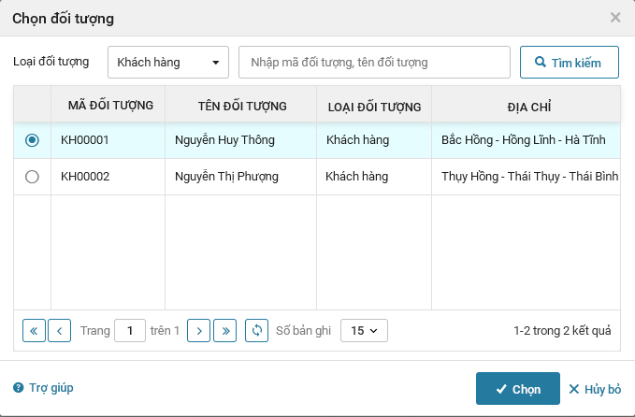
Form chọn đối tượng (Phần bổ sung)
Loại đối tượng:
Mặc định: là nhân viên.
Grid – Kết quả tìm kiếm
Sắp xếp theo tên. Các tên giống nhau thì sắp xếp theo Mã đối tượng.
Bỏ đi

Slide 9
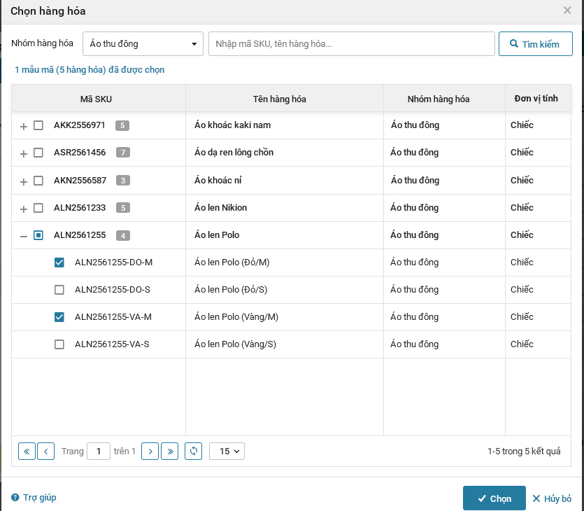
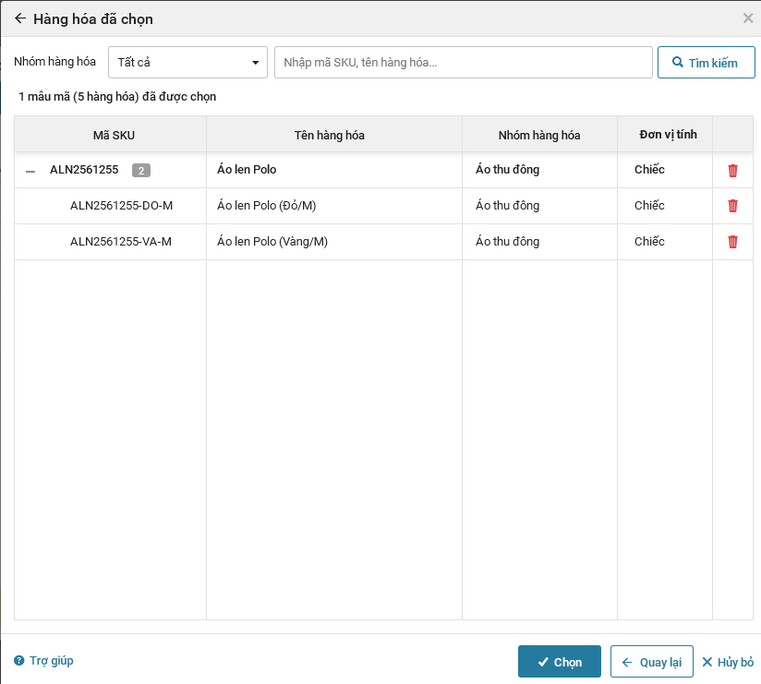
Form chọn hàng hóa
– Form chọn – Form Chọn hàng hóa
- Cho phép chọn 1, hoặc nhiều hàng hóa và nhập vào table chi tiết.

